Slide 1

IBNU BAJJAH
AIK – 3 (Kimia dalam Perspektif Islam)
Semarang, 22 Maret 2017
Universitas Muhammadiyah Semarang

Slide 2

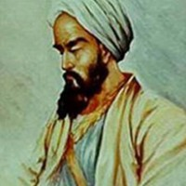
Perkenalkan

Slide 3
Cuplikan Biografi
Nama Lengkap | Abu Bakar Muḥammad Ibnu Yahya bin As-Ṣâ'igh at-Tûjîbî Ibnu Bajjahal-Tujibi
Cakupan Karya | Astronomi, fisika, psikologi, dan musik, serta logika, filsafat, kedokteran, botani, dan puisi
Kemunculannya | Tiga atau empat dasawarsa pertama pada abad ke-12
Tempat tanggal lahir | Di Saragosa dalam abad ke-5 H / 1085 M
Wafat | Pada tahun 533 H / 1138 M

Slide 4
Perjalanan
Ia dikenal sebagai seorang ilmuwan, penyair, dan politikus yang sangat dekat dengan istana penguasa
Oleh Abu Bakar ibn Ibrahin ibn Tifalwit diangkat sebagai menteri.
Di Saragosa
Saragosa jatuh ke tangan Raja Alphonso I dari Aragon
ia bekerja sebagai seorang dokter disamping menulis buku, terutama tentang ilmu logika.
Tahun 512 H/1118 M, Ibnu Bajjah terpaksa pindah ke Seville
Ia pindah ke Kota Granada
Ketika tiba di Kota Syatibah, ia ditangkap karena dianggap sebagai pembawa bid’ah dan termasuk golongan murtad. Tetapi kemudian ia dilepaskan kembali berkat usaha Ibn Rusydi yang pernah menjadi muridnya.
Ia melanjutkan pengembaraannya ke Afrika Utara, pusat kerajaan Dinasti Murabithin Barber
Ia diangkat sebagai wazir oleh Abu Bakr Yahya ibn Yusuf ibn Tashfin selama 20 tahun. Akhirnya di kota inilah ia menghembuskan nafasnya yang terakhir pada bulan Ramadhan 533 H / 1138 M.
Ia berangkat pulau ke Fez, Marokko
Kematiannya ini karena diracuni oleh temannya, seorang dokter yang iri hati terhadap kegeniusannya.

Slide 5
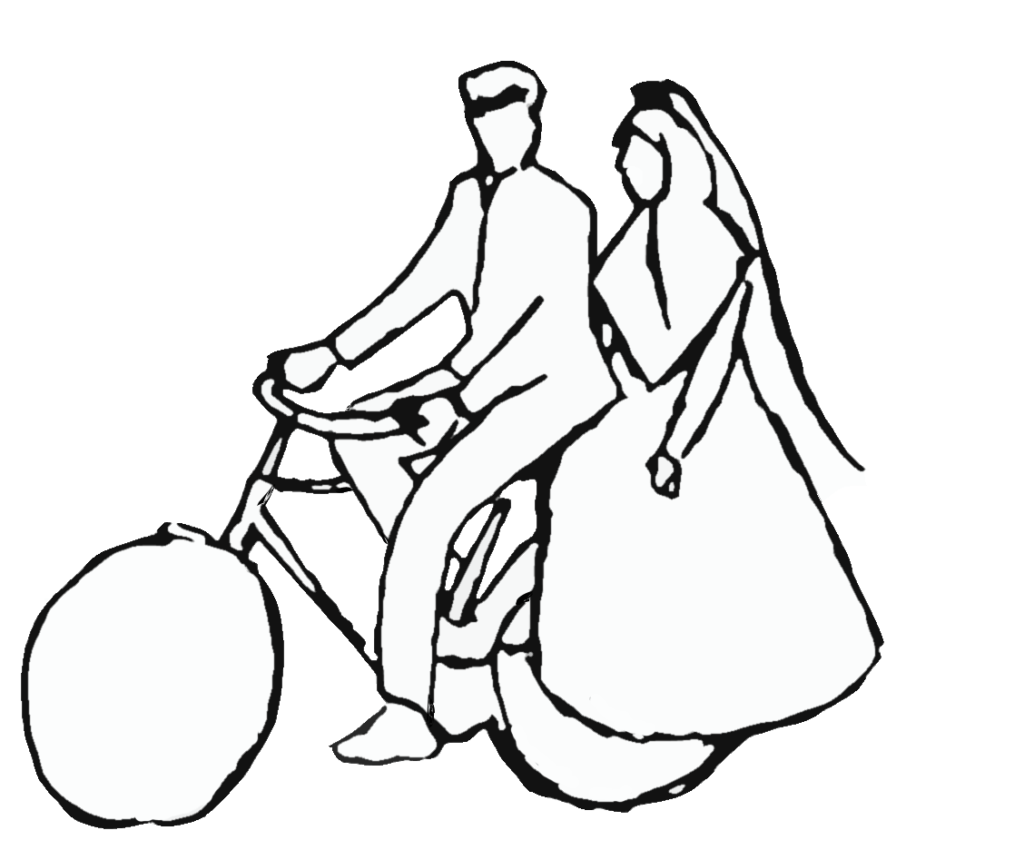
Karya Tulis
Karya Tulis | Ulasan
Risalat al-Wada’ | yang membahas tentang penggerak pertama (Tuhan), manusia, alam, dan kedokteran
Kitab an-Nafs | menjelaskan tentang jiwa
Risalat al-Ittishal | uraian tentang hubungan manusia dengan Akal Fa’al
Kitab Tadbir al-Muwahhid | berisikan akhlak dan politik serta usaha-usaha individu menjauhkan diri dari segala macam keburukan-keburukan dalam masyarakat negar
Tardiyyah | berisi tentang syair pujian
Majalah al-Majma’ al-‘Ilm al-‘Arabi | filsafat

Slide 6
Kontribusi Ibnu Bajjah dalam Bidang Sains
ASTRONOMI
Ibnu Bajjah ternyata turut berperan dalam mengembangkan ilmu astronomi islam. Ia mencetuskan sebuah model planet.
Hal ini terbukti dari ungkapan seorang ilmuan Yahudi dari Andalusia. “Saya pernah mendengar Ibnu Bajjah telah menemukan sebuah sistem yang tak menyebut terjadinya epicycles. Saya belum pernah mendengar itu dari muridnya,” ungkap Moses Maimonides
Ibnu Bajjah telah mengungkapkan teorinya tentang Galaksi Bima Sakti. Galaksi Bima Sakti sebagai sebuah fenomena luar angkasa yang terjadi diatas bulan dan wilayah sub bulan. Pendapatnya dicatat dalam Ensiklopedia Filsafat Stanford.
FISIKA
Dalam bidang fisika, Ibnu Bajjah mengungkapkan hukum gerakan. Pemikirannya dalam bidang fisika banyak mempengaruhi fisikawan barat abat pertengahan, seperti Galilei Galileo.
Menurut Ibnu Bajjah, kecepatan = gaya gerak x resistensi materi. Ia fisikawan pertama yang mengatakan selalu ada gaya reaksi untuk setiap gaya yang mempengaruhi.
Selain itu Ibnu Bajjah sangat mempengaruhi pemikiran Thomas Aquinas mengenai analisis gerakan. Inilah salah satu bukti betapa peradaban barat banyak terpengaruh dengan sains yang dikembangkan ilmuwan Muslim.

Slide 7

PERNAH MENDENGAR KALIMAT “MANUSIA ADALAH MAKHLUK SOSIAL”…….???
Pertama kali yang melontarkan kalimat itu adalah Ibnu Bajjah. Ungkapan itu dilontarkan jauh sebelum sarjana Barat mencetuskannya. Ia pun telah menguraikan konsep masyarakat madani dalam tulisannya pada abad ke-11M.
Kehebatannya dalam berbagai ilmu telah membuat banyak kalangan benci dan iri termasuk saya hehehehe…….

Slide 8

Pemikiran yang patut di-3D didelok-dititeni-ditiru
Kebenaran dapat diperoleh manusia apabila manusia menyendiri
Segala yang wujud terbagi dua yakni bergerak dan tak bergerak
Perbuatan manusia dikelompokkan kepada perbuatan hewani dan manusiawi

Slide 9
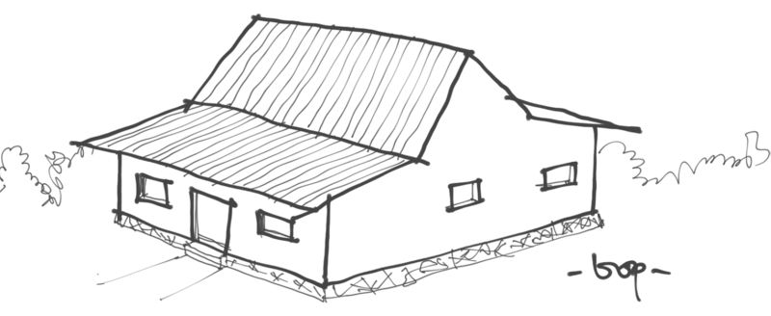
K-A-R-A-K-T-E-R
PETUALANG
Saragosa → Seville → Granada → Afrika Utara → Marokko
KRITIS
“Ibnu Bajjah telah mengkritisi Meteorologi”
SUKA BEREKSPERIMEN
“Guna mendukung penjelasannya itu, Ibnu bajjah pun melakukan pengamatan terhadap hubungan dua planet, yakni Yupiter dan Mars pada 500H/1106M
BAIK
Ibnu Bajjah telah dituduh pembawa bid’ah dan termasuk golongan murtad sampai beliau ditangkap. Namun Ibnu Bajjah tetap baik dengan sesama. Bahkan kematianya diracuni oleh temannya yang iri.

Slide 10
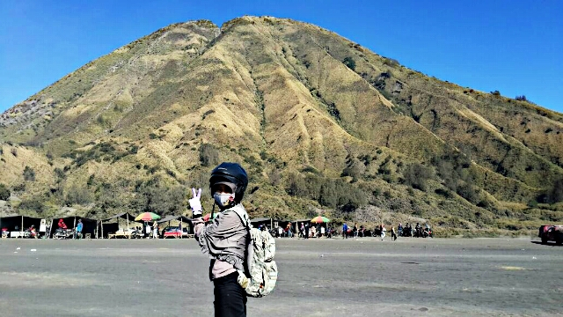
TERIMA KASIH

